Slide 1
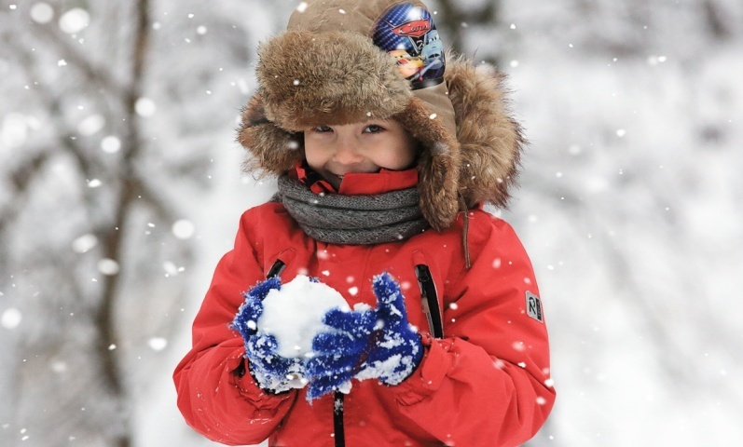
Окружающий мир
Откуда в снежках грязь
Презентацию выполнила Гусельникова Антонина Николаевна, учитель начальных классов МБОУ «Гуринская СОШ»

Slide 2
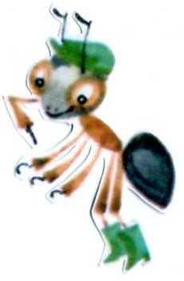
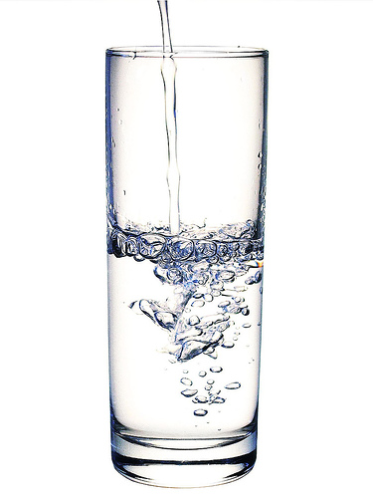
Ребята! Давайте посмотрим, что со снегом, который я положил в стакан!

Slide 3
Какого цвета ваши снежки? Что с ними произошло? Какого цвета вода?

Slide 4
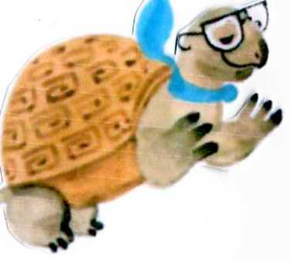
Чтобы узнать, откуда грязь появилась в снежке, проследим ее путь.

Slide 5
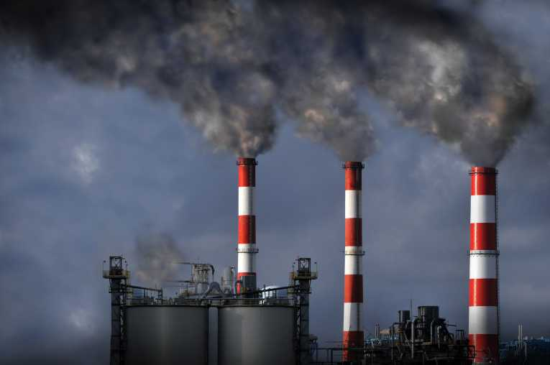
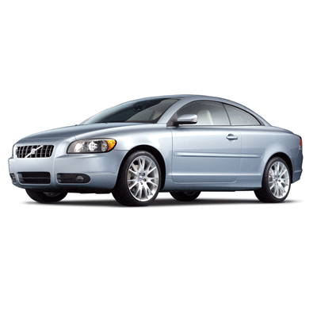

Slide 6
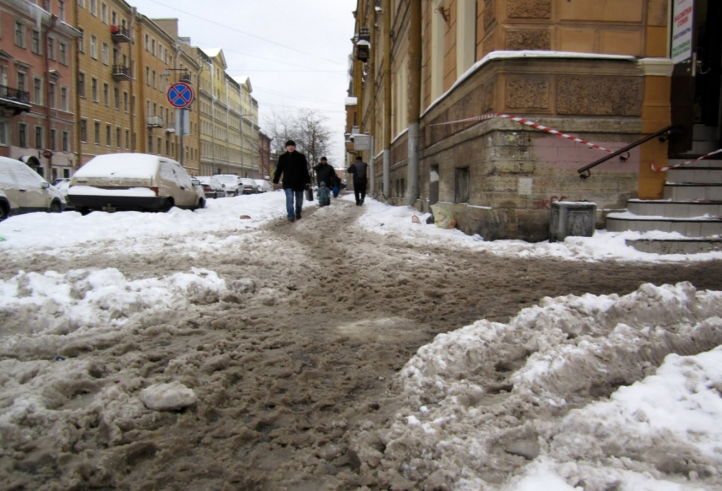
Очень много дыма, газов и копоти выбрасывают в воздух фабрики и заводы. Всё это сначала находится в воздухе, разносится ветром на далёкие расстояния, а затем падает на землю. Зимой эта пыль и грязь ложатся на снег.

Slide 7
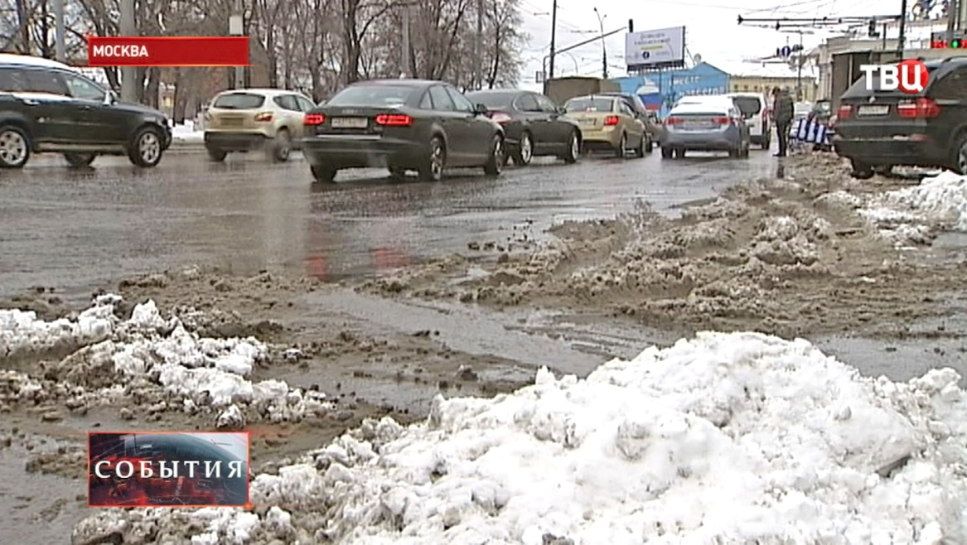
Во многих странах автомобиль превратился в злейшего врага природы и самого человека. Автомобиль выбрасывает в атмосферу вредные вещества. Жители крупных городов вместе с воздухом вдыхают их.

Slide 8
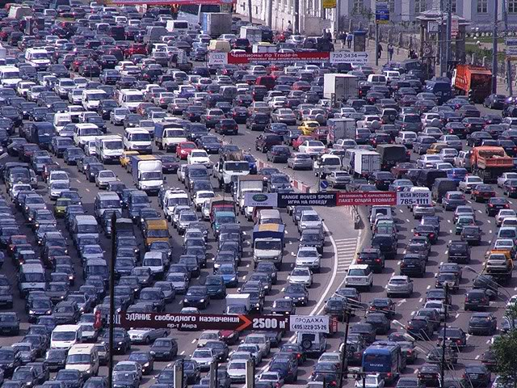
Автомобилей становится больше.
Машины вытесняют зелёные насаждения и парки, заполняя свободное пространство городов стоянками. В Москве, например, 70% загрязнения воздуха даёт автотранспорт

Slide 9
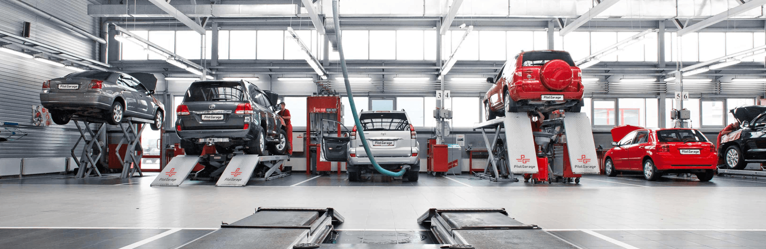
Владельцы машин должны каждый год проходить технический осмотр своих автомобилей, на котором определяется состояние автомобиля. Обязательно регулируется выброс выхлопных газов, смотрят: не подтекает ли на землю масло

Slide 10
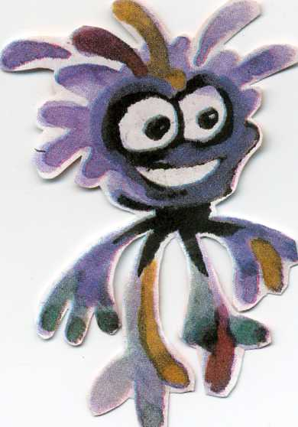
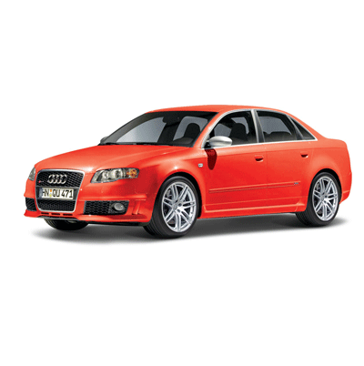
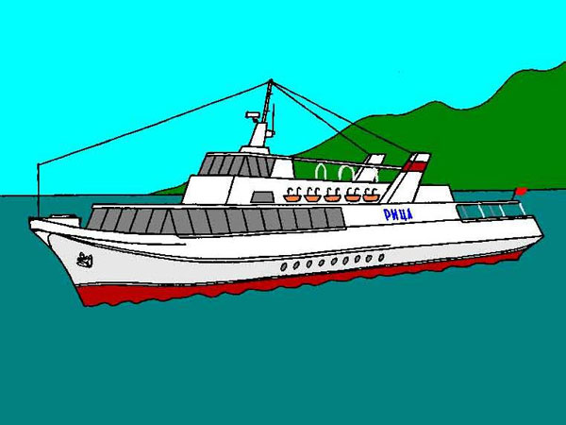
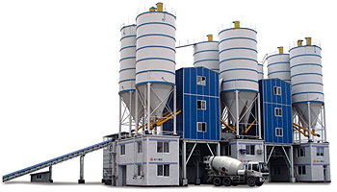

Slide 11

Я, Злючка – Грязючка, снова с вами. Я – в дыме заводов. Я – в выхлопных газах автомобилей. Люблю, когда люди загрязняют всё вокруг.

Slide 12
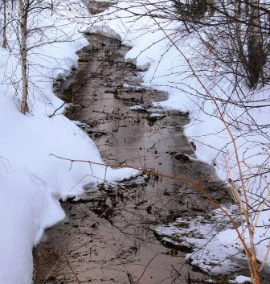
Весной снег растает. Побегут ручьи. А вместе с ними и Злючка - Грязючка отправится в путешествие. Куда же она попадет?

Slide 13
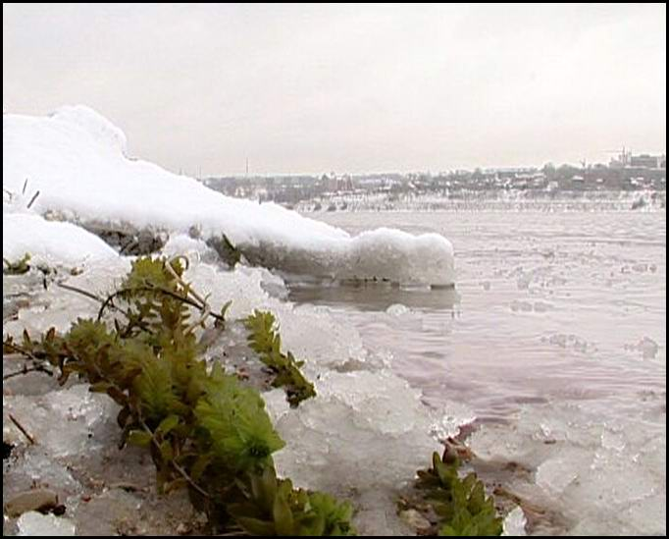
Ой, как я люблю путешествовать!

Slide 14

Злючка-Грязючка может попасть в ту реку, в которой мы с вами можем купаться. Что же с нами будет?

Slide 15

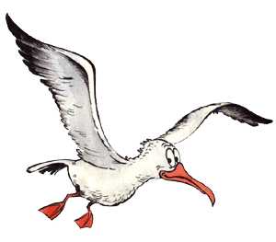


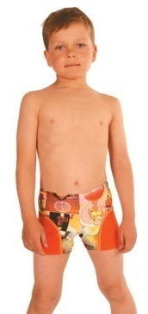


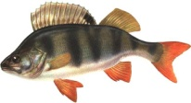


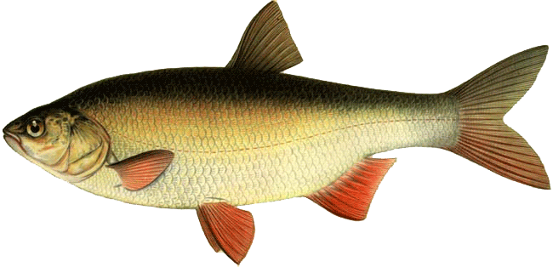

Slide 16
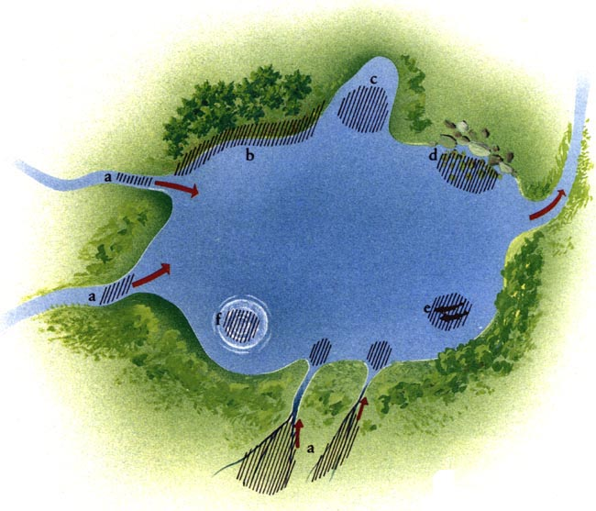
Если в водоёмы сбрасывать промышленные отходы,
то гибнет рыба, птицы,
деревья у водоёмов.

Slide 17
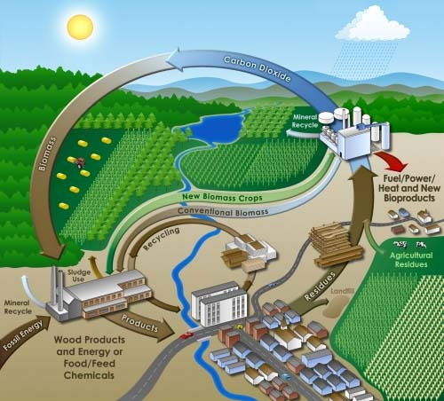
Необходимы очистные сооружения, чтобы поддерживать и сохранять здоровье людей
и всех остальных живых существ.

Slide 18
-Что любила Злючка - Грязючка? -Как она путешествовала?
Куда она попадала?
Почему ребята решили начать с ней борьбу?
Как ребята решили бороться с ней на заводах и фабриках? Как ребята победили Злючку - Грязючку на улицах города? Как поймали её у реки? Как теперь стало вокруг?

Slide 19

М
О
Л
О
Д
Ц
Ы
!

